Slide 1

HỆ THỐNG QUẢN LÝ HỒ SƠ BỆNH ÁN
Trường Đại học Sư phạm Kỹ Thuật TP.HCM
BÁO CÁO ĐỒ ÁN CUỐI KÌ
GVHD: TS. NGUYỄN THÀNH SƠN
MÔN HỌC: HỆ QUẢN TRỊ CƠ SỞ DỮ LIỆU

Slide 2
DANH SÁCH THÀNH VIÊN
Trường Đại học Sư phạm Kỹ Thuật TP.HCM
MSSV | HỌ VÀ TÊN
20110737 | Bùi Quốc Tĩnh
20110692 | Lý Hồng Phát
20110678 | Nguyễn Thị Na
20110753 | Nguyễn Thị Thùy Trang

Slide 3
NỘI DUNG CHÍNH
Trường Đại học Sư phạm Kỹ Thuật TP.HCM
NỘI DUNG
DEMO
I.ĐẶC TẢ ĐỀ TÀI
II. THIẾT KẾ CƠ SỞ DỮ LIỆU
III. THIẾT KẾ CHỨC NĂNG
IV. TẠO USER VÀ PHÂN QUYỀN
V. THIẾT KẾ GIAO DIỆN HỆ THỐNG

Slide 4
I. ĐẶC TẢ ĐỀ TÀI
Trường Đại học Sư phạm Kỹ Thuật TP.HCM
Xây dựng hệ thống có các chức năng chính:
Chức năng quản lý Bệnh nhân
Chức năng quản lý Nhân viên
Chức năng quản lý Dịch vụ
Chức năng quản lý Thuốc
Chức năng quản lý thanh toán

Slide 5
II. THIẾT KẾ CƠ SỞ DỮ LIỆU 1. Thiết kế CSDL mức quan điểm
Trường Đại học Sư phạm Kỹ Thuật TP.HCM

Slide 6
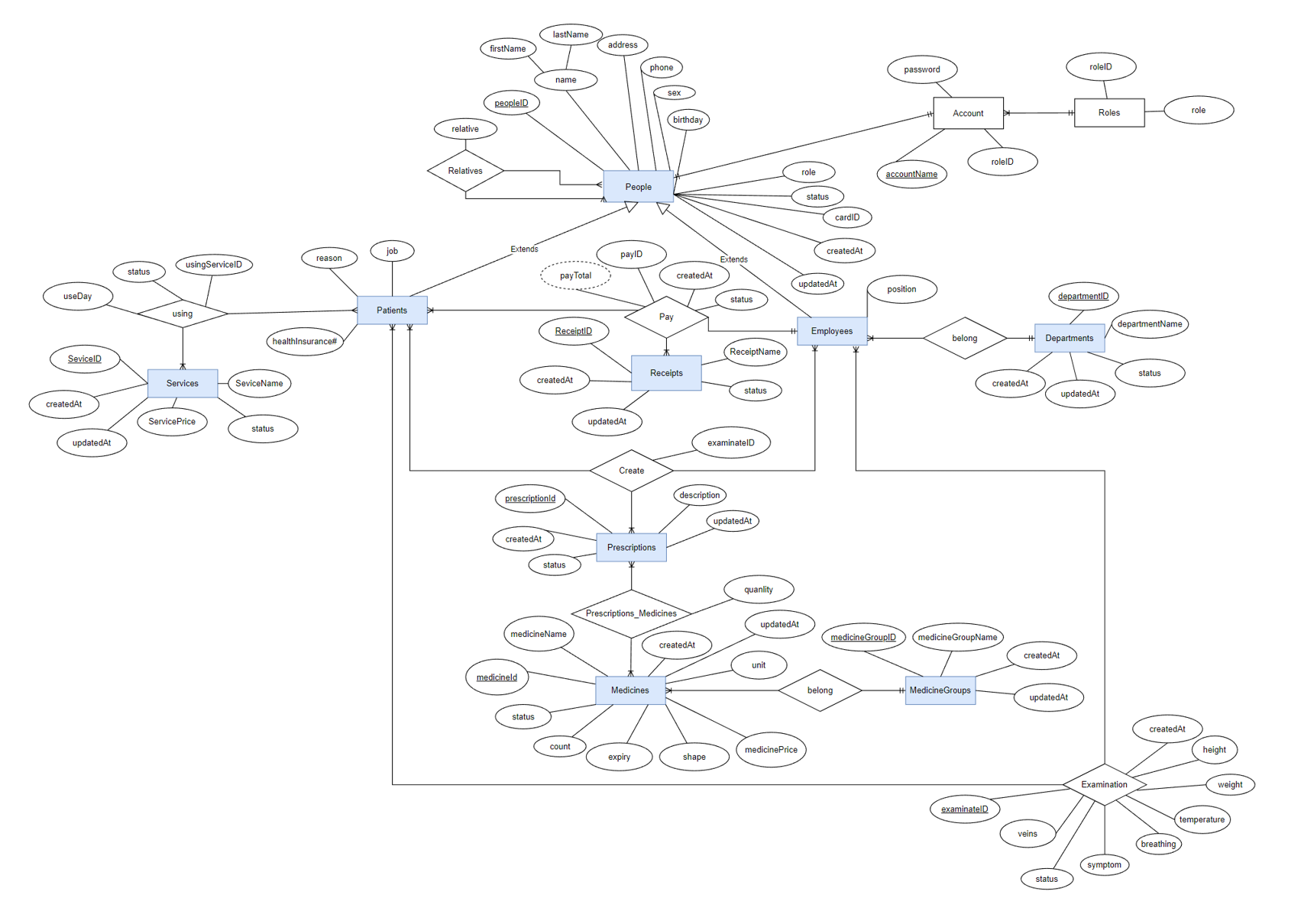

Slide 7
II. THIẾT KẾ CƠ SỞ DỮ LIỆU 2. Thiết kế CSDL mức logic
Trường Đại học Sư phạm Kỹ Thuật TP.HCM
Từ sơ đồ ERD có được các bảng như sau:
People(peopleID, firstName, lastName, sex, birthDay, birthDay, address, phone, cardID, role, status, createdAt, updatedAt)
Patients(patientID, patientJob, healthInsurance, reason)
Relatives(relativeID, patientID)
Employees(employeeID, position, departmentID)
Services(serviceID, serviceName, servicePrice, status, createdAt, updatedAt)
UsingService(usingServiceID, patientID, serviceID, quantity, status, createdAt)
Departments(departmentID, departmentName, status, createdAt, updatedAt)
Receipts(receiptID, receiptName, status, createdAt, updatedAt)

Slide 8
Trường Đại học Sư phạm Kỹ Thuật TP.HCM
II. THIẾT KẾ CƠ SỞ DỮ LIỆU 2. Thiết kế CSDL mức logic
Pay(payID, patientID, employeeID, receiptID, payTotal, status, createdAt)
Prescriptions(prescriptionID, descriptionPrescription, createdAt], updatedAt, status)
CreatedPrescription(_id, patientID, employeeID, prescriptionID)
Medicines(medicineID, medicineName, unit, medicinePrice, status, expiry, count, shape, createdAt, updatedAt, medicineGroupName)
Prescription_Medicine(prescriptionID, medicineName, quality)
MedicineGroups(medicineGroupID, medicineGroupName, createdAt, updatedAt)
Examination(examinateID, patientID, employeeID, height, weight, temperature, breathing, symptom, veins, bloodPressure, preliminaryDiagnosis, finalDiagnosis, treatmentDirection, status, createdAt)
Account(accountName, password, role)
Role(ID, role)

Slide 9
Trường Đại học Sư phạm Kỹ Thuật TP.HCM
II. THIẾT KẾ CƠ SỞ DỮ LIỆU Biểu đồ quan hệ giữa các bảng

Slide 10
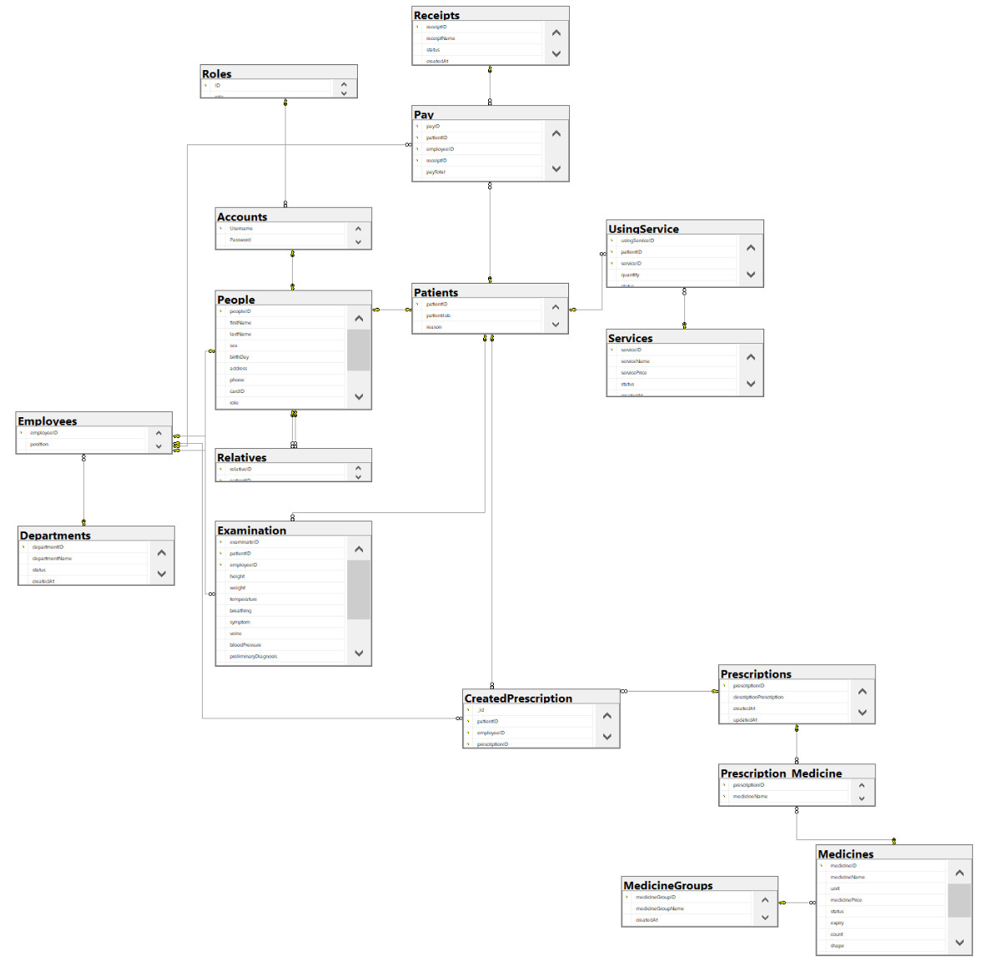

Slide 11
II. THIẾT KẾ CƠ SỞ DỮ LIỆU 3. Các ràng buộc toàn vẹn
Trường Đại học Sư phạm Kỹ Thuật TP.HCM
People | - Ràng buộc NOT NULL: firstName, firstName, sex, birthDay, address, phone, role, status - Ràng buộc UNIQUE: cardID - Ràng buộc DEFAULT: peopleID = 'XX0000', status = 1 - Ràng buộc CHECK: sex = 'M' OR sex = 'F' OR sex = 'O', role BETWEEN 0 AND 2, birthDay < GETDATE(), phone NOT LIKE '%[^0-9]%' - Ràng buộc PRIMARY KEY: peopleID
Patients | - Ràng buộc DEFAULT: patientID = 'XX0000' - Ràng buộc PRIMARY KEY: patientID - Ràng buộc POREIGN KEY: patientID Ref People
Relatives | - Ràng buộc PRIMARY KEY: relativeID, patientID - Ràng buộc POREIGN KEY: relativeID Ref People, patientID Ref People

Slide 12
II. THIẾT KẾ CƠ SỞ DỮ LIỆU 3. Các ràng buộc toàn vẹn
Trường Đại học Sư phạm Kỹ Thuật TP.HCM
Employees | - Ràng buộc CHECK: position = N'Bác sĩ' OR position = N'Nhân viên' - Ràng buộc PRIMARY KEY: employeeID - Ràng buộc POREIGN KEY: employeeID Ref People, departmentID Ref Departments
Services | - Ràng buộc NOT NULL: serviceName, status - Ràng buộc DEFAULT: serviceID = 'XX0000', status = 1 - Ràng buộc CHECK: servicePrice > 0 - Ràng buộc PRIMARY KEY: serviceID
UsingService | - Ràng buộc NOT NULL: usingServiceID, status - Ràng buộc UNIQUE: usingServiceID - Ràng buộc DEFAULT: status = 1 - Ràng buộc CHECK: quantity > 0 - Ràng buộc PRIMARY KEY: usingServiceID, patientID, serviceID - Ràng buộc POREIGN KEY: patientID Ref Patients, serviceID Ref Services

Slide 13
II. THIẾT KẾ CƠ SỞ DỮ LIỆU 3. Các ràng buộc toàn vẹn
Trường Đại học Sư phạm Kỹ Thuật TP.HCM
Departments | - Ràng buộc NOT NULL: departmentName, status - Ràng buộc UNIQUE: departmentName, status - Ràng buộc DEFAULT: departmentID = 'XXX0000', status = 1 - Ràng buộc PRIMARY KEY: departmentID
Receipts | - Ràng buộc NOT NULL: status - Ràng buộc DEFAULT: receiptID = 'XXX0000', status = 1 - Ràng buộc PRIMARY KEY: receiptID
Pay | - Ràng buộc NOT NULL: payID, patientID, employeeID, receiptID, status - Ràng buộc UNIQUE: payID - Ràng buộc DEFAULT: status = 1 - Ràng buộc PRIMARY KEY: payID, patientID, employeeID, receiptID - Ràng buộc POREIGN KEY: patientID Ref Patients, employeeID Ref Employees, receiptID Ref Receipts

Slide 14
II. THIẾT KẾ CƠ SỞ DỮ LIỆU 3. Các ràng buộc toàn vẹn
Trường Đại học Sư phạm Kỹ Thuật TP.HCM
Prescriptions | - Ràng buộc NOT NULL: status - Ràng buộc DEFAULT: prescriptionID = 'XX0000', status = 1 - Ràng buộc PRIMARY KEY: prescriptionID
CreatedPrescription | - Ràng buộc NOT NULL: _id, patientID, employeeID, prescriptionID - Ràng buộc UNIQUE: _id - Ràng buộc DEFAULT: status = 1 - Ràng buộc PRIMARY KEY: _id, patientID, employeeID, prescriptionID - Ràng buộc POREIGN KEY: patientID Ref Patients, employeeID Ref Employees, prescriptionID Ref Prescriptions
Medicines | - Ràng buộc NOT NULL: medicineName, status, expiry, count, shape - Ràng buộc UNIQUE: medicineName - Ràng buộc DEFAULT: medicineID = 'XX0000', status = 1 - Ràng buộc CHECK: count >= 0, medicinePrice > 0 - Ràng buộc PRIMARY KEY: medicineID - Ràng buộc POREIGN KEY: medicineGroupName Ref medicineGroupName

Slide 15
Prescription_Medicine | - Ràng buộc NOT NULL: prescriptionID, medicineName, quality - Ràng buộc PRIMARY KEY: prescriptionID, medicineName - Ràng buộc POREIGN KEY: prescriptionID Ref Prescriptions, medicineName Ref Medicines
MedicineGroups | - Ràng buộc NOT NULL: medicineGroupName - Ràng buộc UNIQUE: medicineGroupName - Ràng buộc DEFAULT: medicineGroupID = 'XXX0000' - Ràng buộc PRIMARY KEY: medicineGroupID
Examination | - Ràng buộc NOT NULL: status - Ràng buộc UNIQUE: examinateID - Ràng buộc DEFAULT: examinateID = 'XX0000', status = 1 - Ràng buộc CHECK: height > 0, weight > 0, temperature > 0, breathing > 0, veins > 0 - Ràng buộc PRIMARY KEY: patientID, employeeID, examinateID - Ràng buộc POREIGN KEY: patientID Ref Patients, employeeID Ref Employees
Account | - Ràng buộc NOT NULL: password, status, role - Ràng buộc DEFAULT: status = 1 - Ràng buộc CHECK: role = 'admin' OR [role] = 'doctor' OR role = 'employee' - Ràng buộc PRIMARY KEY: accountName

Slide 16
II. THIẾT KẾ CƠ SỞ DỮ LIỆU 4. Cài đặt CSDL và các ràng buộc
Trường Đại học Sư phạm Kỹ Thuật TP.HCM
Tiến hành tạo các bảng đã được thiết kế ở mức logic
Tạo các ràng buộc đơn giản: Khóa chính , khóa ngoại, not null, check thông tin

Slide 17
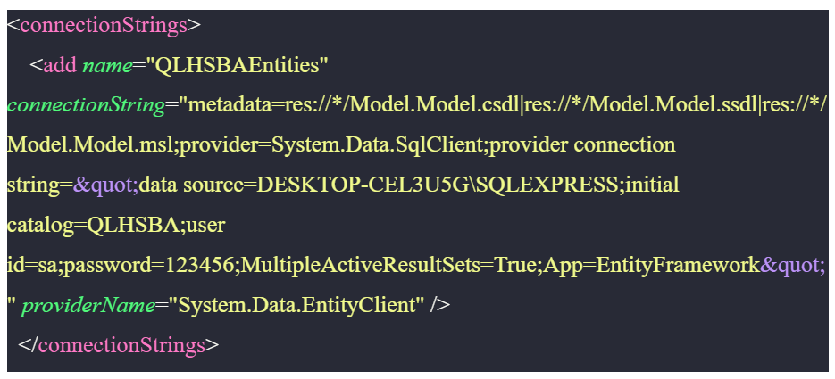
III. THIẾT KẾ CÁC CHỨC NĂNG 1. Kết nối cơ sở dữ liệu
Trường Đại học Sư phạm Kỹ Thuật TP.HCM

Slide 18
III. THIẾT KẾ CÁC CHỨC NĂNG 2. Chức năng Doctor
Trường Đại học Sư phạm Kỹ Thuật TP.HCM
Chức năng trong form “frmExamine”
Chức năng hiển thị thông tin bệnh nhân chờ
Chức năng đếm số lượng bệnh nhân chờ
Hiển thị danh sách bệnh nhân chờ cấp thuốc
Chức năng lấy tên phòng khoa từ ID Doctor
Chức năng lấy họ và tên Doctppr từ ID Doctor
Chức năng thêm thông tin vào bảng Examination đồng thời tạo đơn thuốc rỗng

Slide 19
III. THIẾT KẾ CÁC CHỨC NĂNG 2. Chức năng Doctor
Trường Đại học Sư phạm Kỹ Thuật TP.HCM
Chức năng trong form “frmPrescription”
Chức năng hiển thị thông tin thuốc được lấy
Chức năng thêm thuốc vào đơn thuốc
Chức năng cập nhật thuốc vào đơn thuốc
Chức năng xóa thuốc vào đơn thuốc
Cập nhật thông tin đơn thuốc rỗng đã tạo

Slide 20
III. THIẾT KẾ CÁC CHỨC NĂNG 3. Chức năng Nhân viên
Trường Đại học Sư phạm Kỹ Thuật TP.HCM
Chức năng trong form “TiepNhanBenhNhan”
Chức năng xem danh sách bệnh nhận
Chức năng thêm bệnh nhân mới chờ khám
Chức năng trong form “ThongTinBenhNhan”
Chức năng xem danh sách thân nhân của bệnh nhân
Chức năng cập nhật thông tin bệnh nhân
Chức năng xem lịch sử khám của bệnh nhân
Chức năng thêm bệnh nhân

Slide 21
III. THIẾT KẾ CÁC CHỨC NĂNG 3. Chức năng Nhân viên
Trường Đại học Sư phạm Kỹ Thuật TP.HCM
Chức năng trong form “ThemThanNhan”
Chức năng thêm thân nhân đã tồn tại trong cơ sở dữ liệu.
Chức năng them than nhân chưa tông tại trong cơ sở dữ liệu.
Chức năng trong form “ThongTinDonKham”
Chức năng xem danh sách danh sách đơn thuốc của đơn khám.
Chức năng trong form “SuDUngDichVu”
Chức năng chọn sử dụng dịch vụ
Chức năng bỏ sử dụng dịch vụ
Chức năng thay đổi sử dụng dịch vụ

Slide 22
III. THIẾT KẾ CÁC CHỨC NĂNG 3. Chức năng Nhân viên
Trường Đại học Sư phạm Kỹ Thuật TP.HCM
Chức năng trong form “ThanhToanSuDungDichVu”
Chức năng thêm thân nhân đã tồn tại trong cơ sở dữ liệu.
Chức năng them than nhân chưa tông tại trong cơ sở dữ liệu.
Chức năng trong form “ThanhToanDonThuoc”

Slide 23
III. THIẾT KẾ CÁC CHỨC NĂNG 4. Chức năng Admin
Trường Đại học Sư phạm Kỹ Thuật TP.HCM
Chức năng trong form “frmDepartment”
Hiển thị thông tin phòng ban
Thêm Phòng ban
Chỉnh sửa thông tin phòng ban
Xóa thông tin phòng ban
Tìm kiếm tên theo kí tự tên có trong phòng ban
Chức năng trong form “frmMedicin”
Hiển thị thông tin thuốc
Thêm thông tin thuốc
Cập nhật thông tin thuốc
Xóa thông tin thuốc khỏi người dung
Tìm kiếm tên theo kí rự tên có trong tên đơn thuốc

Slide 24
III. THIẾT KẾ CÁC CHỨC NĂNG 4. Chức năng Admin
Trường Đại học Sư phạm Kỹ Thuật TP.HCM
Chức năng trong form “frmMedicinDel”
Hiển thị thông tin thuốc đã xóa bởi người dùng
Khôi phục thông tin thuốc với người dùng
Chức năng trong form “frmMedicinGroup”
Hiển thị thông tin nhómthuốc
Thêm thông tin nhóm thuốc
Cập nhật thông tin nhóm thuốc
Xóa thông tin đơn thuốc

Slide 25
III. THIẾT KẾ CÁC CHỨC NĂNG 4. Chức năng Admin
Trường Đại học Sư phạm Kỹ Thuật TP.HCM
Chức năng trong form “frmService”
Hiển thị thông tin dịch vụ
Thêm thông tin dịch vụ
Cập nhật thông tin dịch vụ
Xóa dịch vụ
Tìm kiếm tên theo kí tự tên có trong tên dịch vụ.
Chức năng trong form “frmDoctor”
Lấy thông tin danh sách bác sĩ
Thêm thông tin bệnh nhân
Cập nhật thông tin bệnh nhân

Slide 26
III. THIẾT KẾ CÁC CHỨC NĂNG 4. Chức năng Admin
Trường Đại học Sư phạm Kỹ Thuật TP.HCM
Chức năng trong form “frmTatCaNhanVien”
Lấy thông tin nhân viên
Thêm thông tin nhân viên
Cập nhật thông tin nhân viên
Xóa dịch vụ
Tìm kiếm tên theo kí tự tên có trong tên dịch vụ.
Chức năng trong form “frmPatients”
Lấy thông tin bệnh nhân chờ
Thêm thông tin bệnh nhân
Cập nhật thông tin bệnh nhân

Slide 27
Trường Đại học Sư phạm Kỹ Thuật TP.HCM
III. THIẾT KẾ CÁC CHỨC NĂNG 5. Tạo các bảng ảo (Sử dụng View)
View hiển thị thong tin bệnh nhân chờ
View hiển thị danh sách bệnh nhân chờ cấp thuốc
View hiển thị danh sách bác sĩ của các phòng ban
View hiển thị thông tin thuốc
View hiển thị danh sách bệnh nhân
View hiển thị lịch sử khám bệnh của bệnh nhân
View hiển thị danh sách đơn thuốc của đơn khám bệnh
View hiển thị thông tin cơ bản của khách hang khi sử dụng dịch vụ
View hiển thị thông tin phòng ban
View hiên thị thông tin thuốc
View hiển thị thông tin nhóm thuốc
View hiển thị thông tin dịch vụ
View hiển thị thông tin nhân viên
View hiển thị thông tin bác sĩ
…..

Slide 28
Trường Đại học Sư phạm Kỹ Thuật TP.HCM
III. THIẾT KẾ CÁC CHỨC NĂNG 6. Tạo các trigger
Sử dụng trigger cho các việc:
Tạo ID tự động cho people, medicine, medicineGroup, Departmant, Service,…
Tự động cập nhật ngày tạo và ngày update các dữ liệu

Slide 29
III. THIẾT KẾ CÁC CHỨC NĂNG 5. Các producure liên quan
Trường Đại học Sư phạm Kỹ Thuật TP.HCM
Các procedure trong Chức năng Doctor:
Stored procedure “FindAllPatientWait”
Stored procedure “spCountPatientsWait”
Stored procedure “spWaitDrugSupply”
Stored procedure “FindDepartmentNameByDoctorId”
Stored procedure “FindFullNameDoctorByDoctorId”
Stored procedure “spUpdateExamination”
Stored procedure “spFindAllPrescription_Medicine”
Stored procedure “spInsertPrescription_Medicine”
Stored procedure “spUpdatePrescription_Medicine”
Stored procedure “spDeletePrescription_Medicine”
Stored procedure “spUpdatePrescription”

Slide 30
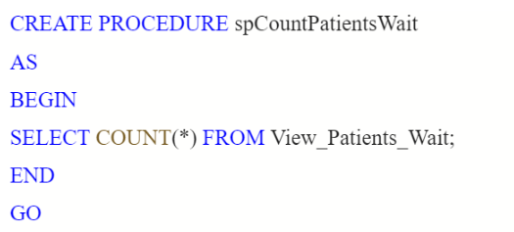
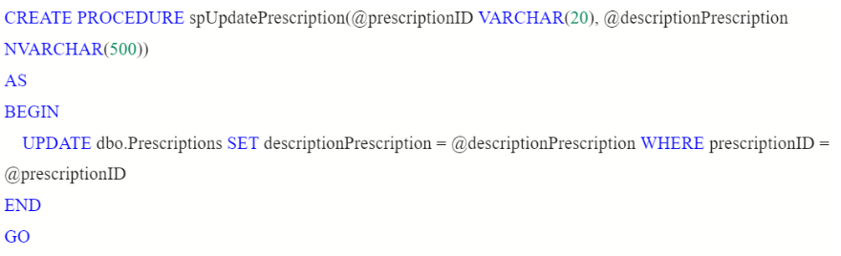
III. THIẾT KẾ CÁC CHỨC NĂNG 5. Các producure liên quan
Trường Đại học Sư phạm Kỹ Thuật TP.HCM
Một số procedure trong đồ án:

Slide 31
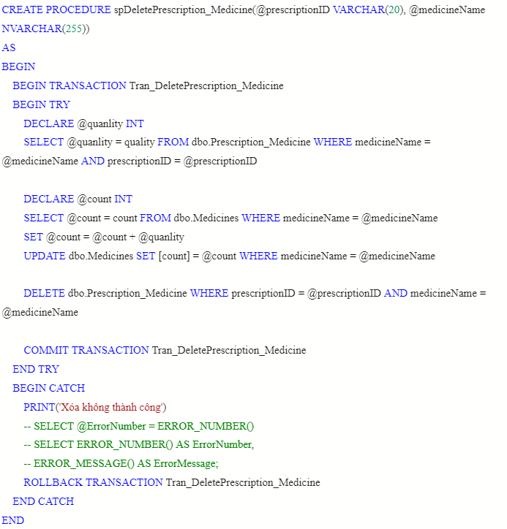
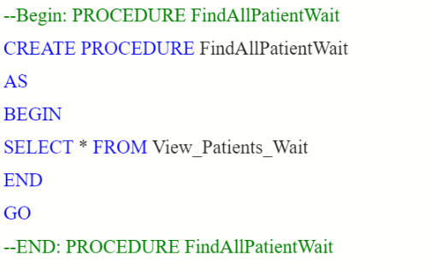
III. THIẾT KẾ CÁC CHỨC NĂNG 5. Các producure liên quan
Trường Đại học Sư phạm Kỹ Thuật TP.HCM
Một số procedure trong đồ án:

Slide 32
III. THIẾT KẾ CÁC CHỨC NĂNG 5. Các producure liên quan
Trường Đại học Sư phạm Kỹ Thuật TP.HCM
Các procedure trong Chức năng Nhân Viên:
Store Procedure “proc_createNewNullExamination”
Stored Procedure ‘InsertRelative_Exist”
Stored Procedure “InsertRelative”
Procedure “proc_InsertUsingService”
Procedure “proc_UpdateUsingService”
Procedure “proc_InsertReceipt”
Procedure “proc_InsertPay”
Procedure “proc_Pay_service”

Slide 33
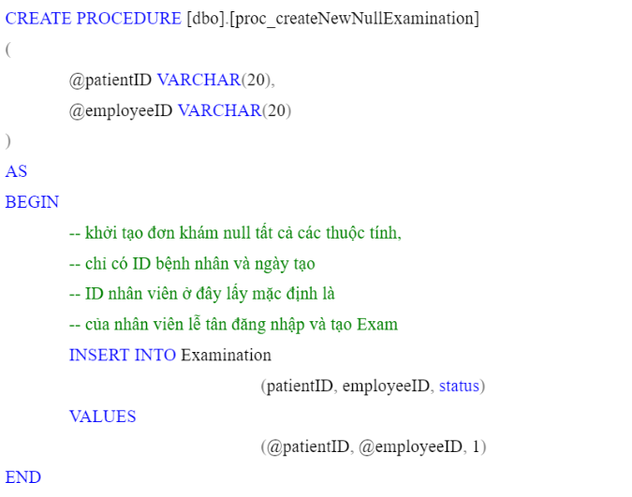
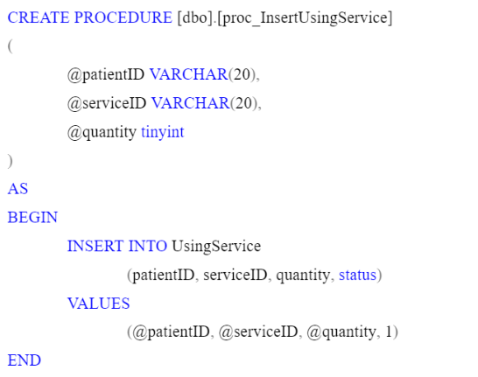
Trường Đại học Sư phạm Kỹ Thuật TP.HCM
III. THIẾT KẾ CÁC CHỨC NĂNG 5. Các producure liên quan
Một số procedure trong đồ án:

Slide 34
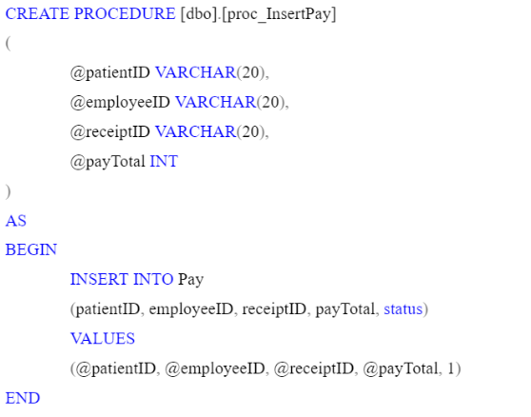
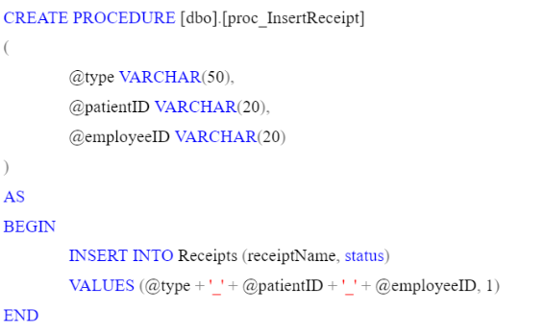
Trường Đại học Sư phạm Kỹ Thuật TP.HCM
III. THIẾT KẾ CÁC CHỨC NĂNG 5. Các producure liên quan
Một số procedure trong đồ án:

Slide 35
III. THIẾT KẾ CÁC CHỨC NĂNG 5. Các producure liên quan
Trường Đại học Sư phạm Kỹ Thuật TP.HCM
Các procedure trong Chức năng Admin:
Stored procedure “spFindAllDepartment1”
Stored procedure “spInsertDepartment”
Stored procedure “spUpdateDepartment”
Stored procedure “spDeleteDepartment”
Stored procedure “spFindAllDepartment1BydepartmentNameLike”
Stored procedure “spFindAllMedicine1”
Stored procedure “spInsertMedicine”
Stored procedure “spUpdateMedicine”
…..

Slide 36
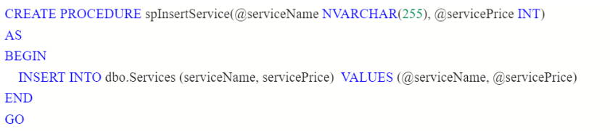
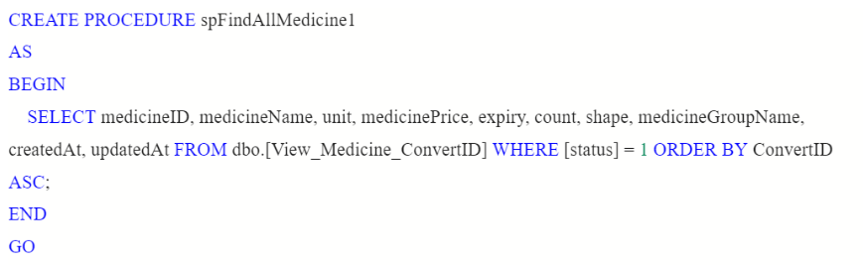
Trường Đại học Sư phạm Kỹ Thuật TP.HCM
III. THIẾT KẾ CÁC CHỨC NĂNG 5. Các producure liên quan
Một số procedure trong đồ án:

Slide 37
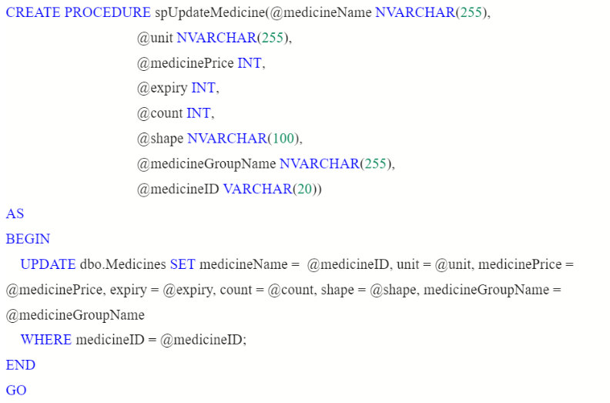
Trường Đại học Sư phạm Kỹ Thuật TP.HCM
III. THIẾT KẾ CÁC CHỨC NĂNG 5. Các producure liên quan

Slide 38
III. THIẾT KẾ CÁC CHỨC NĂNG 6. Các function liên quan
Trường Đại học Sư phạm Kỹ Thuật TP.HCM
Function “func_FullName”
Function “func_Auto_examinateID”
Function “func_GetPrescriptionID_New”
Function “dbo.func_Auto_prescriptionID”
Function “func_UpdateQuanlityMedicine”
Function “func_Auto_prescriptionID”
Function “func_getExamWithID”
Function ‘func_getListMedicion_withExamID’
Function “func_getListService_notYet”
…..

Slide 39
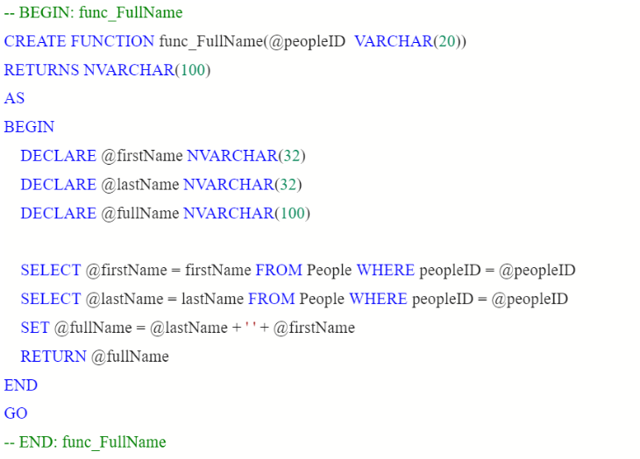
III. THIẾT KẾ CÁC CHỨC NĂNG 6. Các function liên quan
Trường Đại học Sư phạm Kỹ Thuật TP.HCM
Một số function trong đồ án:

Slide 40
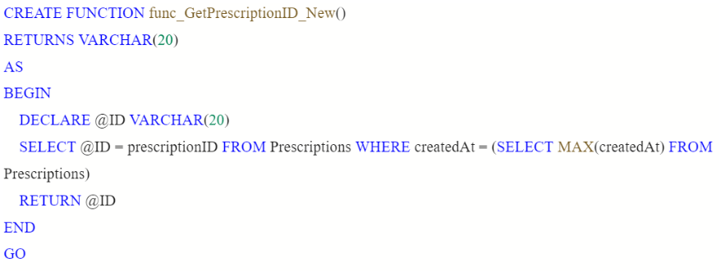
III. THIẾT KẾ CÁC CHỨC NĂNG 6. Các function liên quan
Trường Đại học Sư phạm Kỹ Thuật TP.HCM
Một số function trong đồ án:

Slide 41
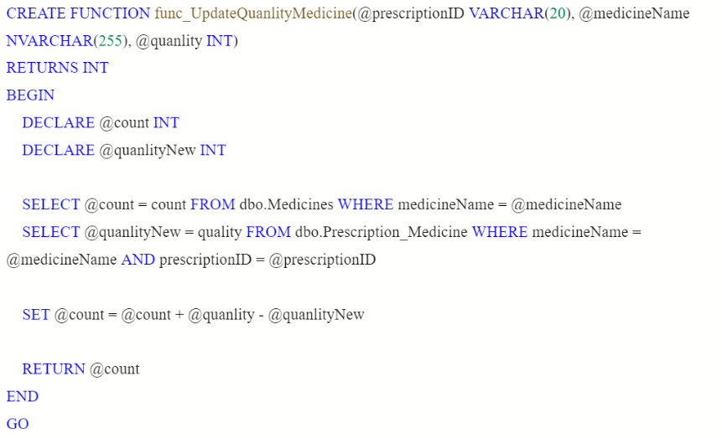
III. THIẾT KẾ CÁC CHỨC NĂNG 6. Các function liên quan
Trường Đại học Sư phạm Kỹ Thuật TP.HCM
Một số function trong đồ án:

Slide 42
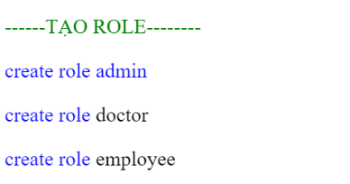
IV. TẠO ROLE, USER VÀ PHÂN QUYỀN 1. Tạo Role
Trường Đại học Sư phạm Kỹ Thuật TP.HCM

Slide 43

IV. TẠO ROLE, USER VÀ PHÂN QUYỀN 2. Phân quyền cho các role
Trường Đại học Sư phạm Kỹ Thuật TP.HCM
Đối với từng Role đã tạo, phân quyền đối với mỗi role cũng khác nhau:
Admin có mọi quyền
Phân quyền cho Doctor, Employee
Phân quyền mức View
Phân quyền trên View
Phân quyền trên Procedure

Slide 44
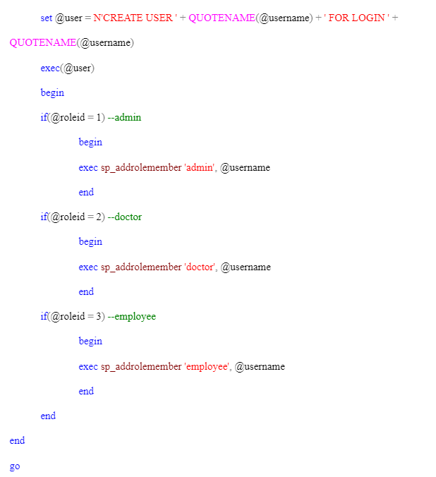
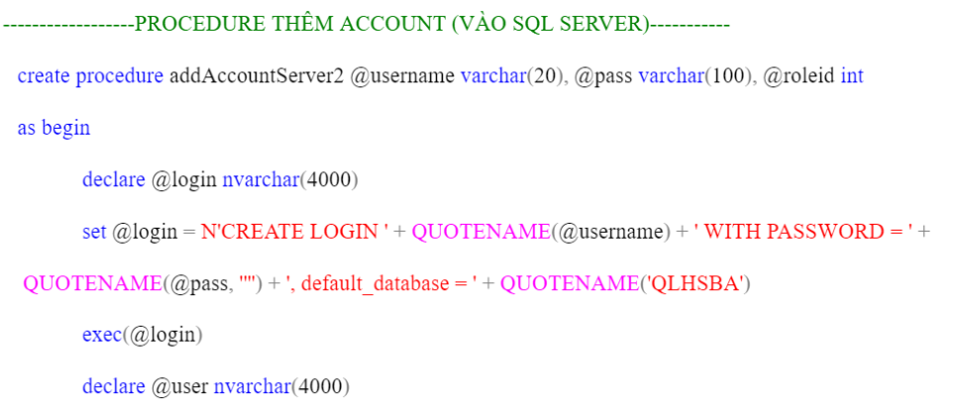
IV. TẠO ROLE, USER VÀ PHÂN QUYỀN 3. Tạo User và cấp quyền truy cập
Trường Đại học Sư phạm Kỹ Thuật TP.HCM

Slide 45
V. THIẾT KẾ GIAO DIỆN HỆ THỐNG
Trường Đại học Sư phạm Kỹ Thuật TP.HCM

Slide 46
Trường Đại học Sư phạm Kỹ Thuật TP.HCM
V. THIẾT KẾ GIAO DIỆN HỆ THỐNG
Môi trường cài đặt và công nghệ sử dụng
Hệ cơ sở dữ liệu Microsoft SQL Server Management Studio 18.
Chương trình Winform được viết bằng Microsoft Visual Studio 2022 - trên nền tảng ASP.NET Web Application (.NET Framework) C#.
Thiết kế giao diện form theo các chức năng:

Slide 47
DEMO
Trường Đại học Sư phạm Kỹ Thuật TP.HCM

Slide 48
Trường Đại học Sư phạm Kỹ Thuật TP.HCM

